Slide 1
АКЦИЯ «МЫ ЗА ЧИСТОЕ СЕЛО»
ОРГАНИЗАТОР:
Муниципальное казенное учреждение дополнительного образования
«Центр дополнительного образования»

Slide 2
Этап подготовки мероприятия

Slide 3
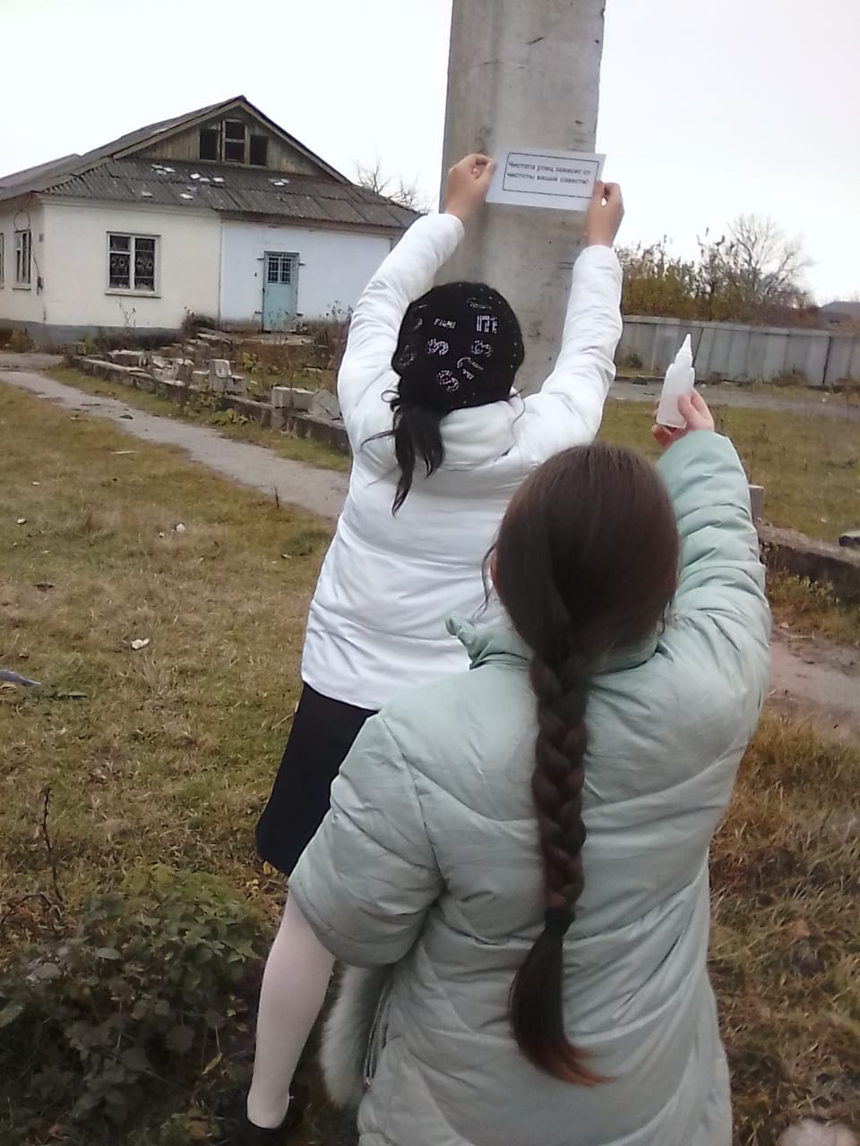
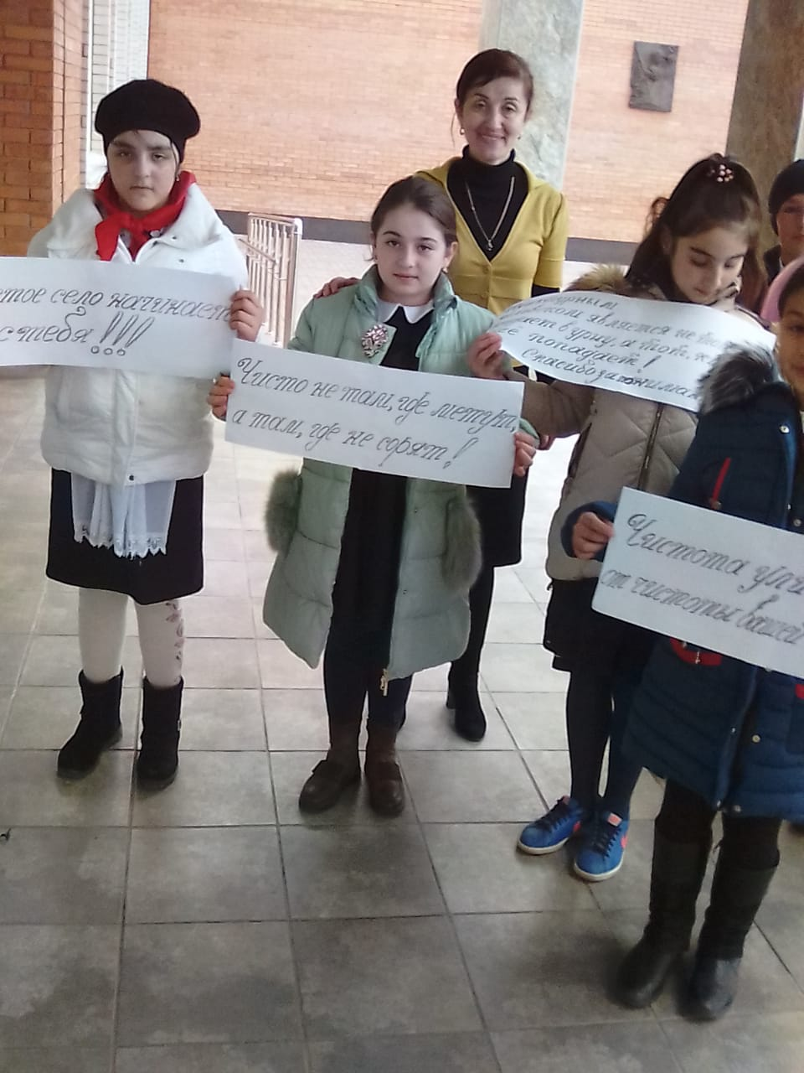
Расклеивание листовок

Slide 5
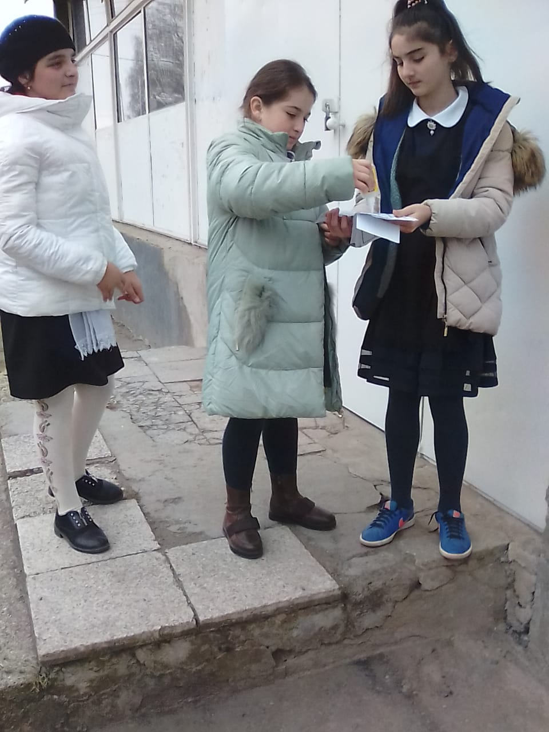
Задачи:
Разработать мероприятия для улучшения чистоты улиц, прилегающих к школам и села;
Привлечь внимание администрации села к данной проблеме;
Вовлечь учащихся школ и жителей улиц в конкретную экологическую деятельность;
Улучшить эколого-эстетические характеристики села, посредством наведения чистоты на улицах вокруг школ и села.

Slide 6
Видеосъемка самых грязных улиц села

Slide 7
Улицы Ирафского района

Slide 8
Интервью у жителей села

Slide 9
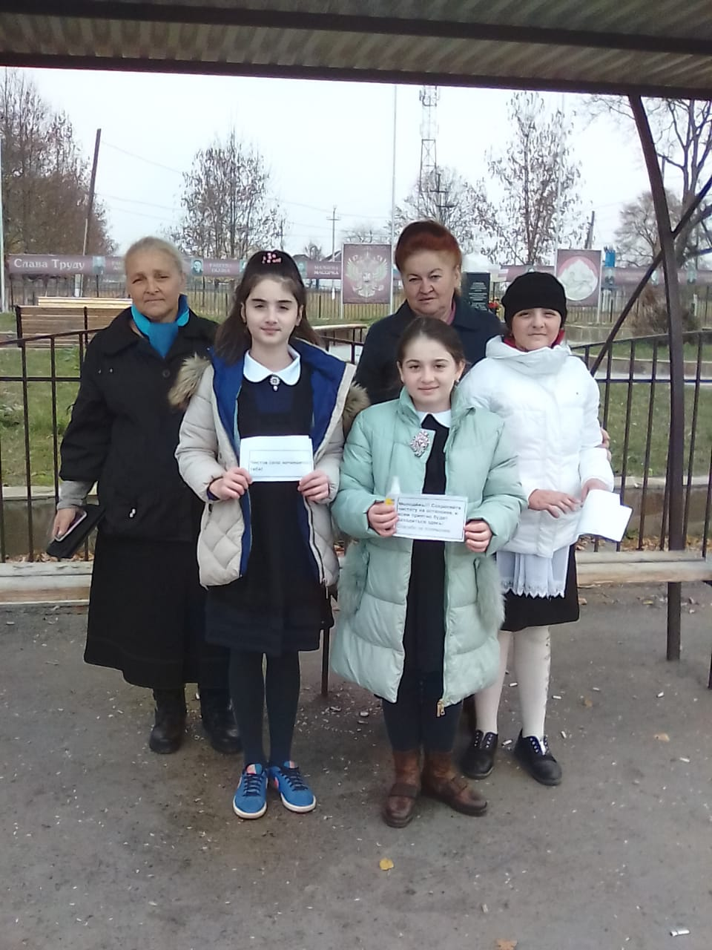
Акция в с. Сурх-Дигора

Slide 10
творческая группа организует выступление агитбригады

Slide 11
Проведение Акции «Мы за чистое село»

Slide 12
Уважаемые домовладельцы
Сохраняйте чистоту на прилежащей территории к вашему дому, здесь гуляют наши дети! Спасибо за понимание
Не посчитайте за труд, пожалуйста, уберите мусор за некультурными прохожими
на прилежащей к Вашему дому территории!
Не позволим превратить нашу улицу в «свинарник»!
Спасибо за понимание.

Slide 15
Мы за чистое село!!!

Slide 16
В Акции принял участие Глава района Лагкуев Омар Таймуразович и глава сельского поселения с.Чикола Сагкаев Артур Созурович

Slide 17
Организаторы мероприятия во главе с директором МКУ ДО ЦДО Дзансоловым Виталием Агубекировичем

Slide 18
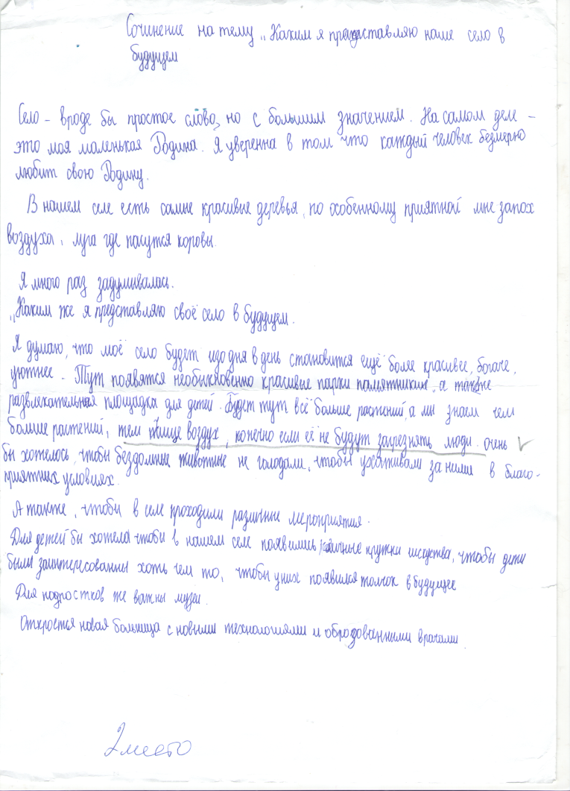
Сочинения обучающихся творческих объединений Центра дополнительного образования на тему: «Каким я вижу будущее села»

Slide 19
Участники Акции были награждены почетными грамотами

Slide 20
Спасибо за внимание!!!

